Slide 1
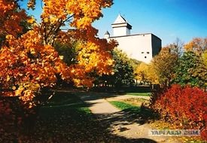
Творческий проект Юлии Буссел
Нарва в поэзии

Slide 2
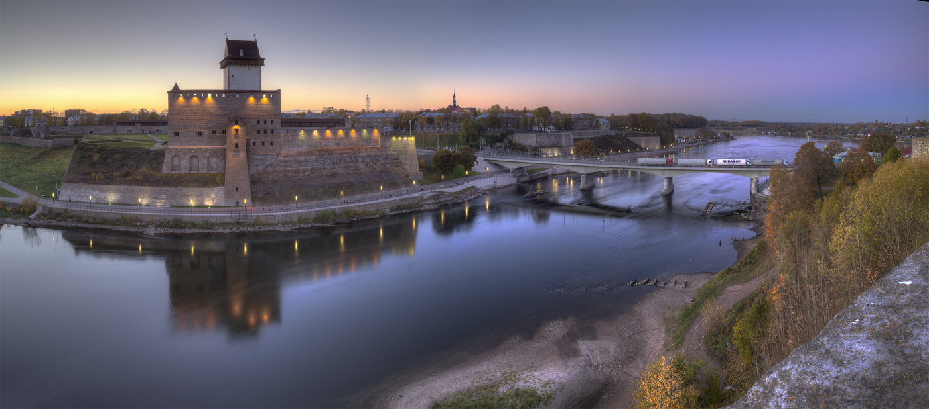
С 21 сентября по 21 декабря
Нарва - осенняя столица Эстонии

Slide 3
Нарвский замок основан в 13веке Ивангородская крепость основана в 15 веке

Slide 4
Татьяна Зрянина
Две крепости, Два каменных созвучья, Две повести давно прошедших дней. Река течёт. Плывут куда-то тучи Над головами старых крепостей.
Глядят настороженные бойницы, Им чудится далёкой битвы гром, Когда сверкнет случайная зарница, Разрезав небо золотым мечом
В те дни, когда война крутила вьюгу, С обрывов, через бурную реку, Две крепости следили друг за другом, Готовые к мгновенному прыжку..

Slide 5
Река Нарва променад
Река Нарва
длина 78 км
Исток –Чудское озеро (Васк-Нарва)
Устье – Нарва-Йыэсуу

Slide 6
Аполлон Коринфский
Над Волгою «Дубинушка» слышна;
Она же всех равняет над Наровой:
Мирится с ней невольно эст суровый,-
В наш русский мир ведет его она.
И мнится: песня русская живая
Идет среди враждующих страстей,
Свои пути незримо пролагая
Слиянию хозяев и гостей.

Slide 7
Нарвские водопады
Высота левого Кренгольмского водопада — от 4 м до 6 м, а правого Йоальского — от 6 м до 7,5 м. Общая ширина водопадов — 125 метров»

Slide 8
Петр Вяземский
Нарвский водопад
Несись с неукротимым гневом, Мятежной влаги властелин! Над тишиной окрестной ревом Господствуй, бурный исполин!
Жемчужного, кипящей лавой, За валом низвергая вал, Сердитый, дикий, величавый, Перебегай ступени скал!

Slide 9
Район Кренгольм
Кренгольм (Кreenholm)- в переводе со шведского языка означает «Зеленый остров»
«Кренгольмская мануфактура» – основана в 1857 году

Slide 10
Остров Кренгольм

Slide 11
Вера Свечина
Осень на Кренгольме
Какая осень нынче на Кренгольме! Какая осень... Только кто ей рад? Здесь дух живёт станков многоигольных И стен разбитых безотрадный взгляд.
Сухие русла нарвских водопадов, Как им под стать прогнившие мосты – Теперь всё это никому не надо... Гоняет осень по двору листы.

Slide 12
Старая Нарва

Slide 13
Аполлон Коринфский
В эстонском краю
Кровли поросшие мхом Башни зубчатой стены Веют загадочным вздохом Былью седой старины…
Над головами балконы виснут с обеих сторон Ратуша…кирка… колонны Стиль допетровских времен

Slide 14
Ратуша
Нарвская ратуша –
Вторая половина 17 в.
Архитектор Г.Тойфель

Slide 15
Ратуша

Slide 16
Татьяна Зрянина
Ратуша
Лёгкая, сквозная, совершенная, Устремленная порывом ввысь Башенка стоит – заворожённая, Линиями схваченная мысль

Slide 17
Игорь Северянин
О, город древний! город шведский! Трудолюбивый и простой! Пленён твоей улыбкой детской И бородой твоей седой.
Твой облик дряхлого эстонца Душе поэта странно-мил. И твоего, о Нарва, солнца Никто на свете не затмил!
Твоя стремглавная Нарова Галопом скачет в Гунгербург. Косится на тебя сурово Завидующий Петербург.

Slide 18
Бастион Виктория

Slide 19
Казематы бастиона Виктория

Slide 20
Летучие мыши – главные обитатели казематов

Slide 21
Игорь Северянин
Над быстрой Наровой, величественною рекой, Нарова стремится меж стареньких двух крепостей
Где кажется берег отвесный из камня огромным,
Бульвар по карнизу и сад, называемый Темным,
Откуда вода широко и дома далеко...
Нарова стремится меж стареньких двух крепостей
- Петровской и шведской,- вздымающих серые башни.
Иван-город тих за рекой, как хозяин вчерашний,
А ныне - как гость, что не хочет уйти из гостей.

Slide 22
Северная война 1700-1721

Slide 23
Северная война
1700 - победа шведов
Карл XII
1704 – победа войск Петра I

Slide 24
Вадим Лемтюжников
Старинный город вечный экспонат Под ноги молча, катит волны море. О Нарве камни даже говорят, И листья с ветерком игривым спорят. Здесь даже солнце плавится в янтарь И если был, впитал в себя душою. Где каждый вал, в истории, бунтарь Где лунный блик упал на грудь росою.

Slide 25
Дом Петра I в Нарве

Slide 26
Клара Пузей
Был Пушкин в Нарве?
Конечно же, он был! Да и теперь он здесь.
Как и всегда, везде, где колокол Свободы
Сзывал набатом страны и народы
В боренье отстоять достоинство и честь.
Неукротимая Нарова бъется о порог
Истории с Поэзией, зубчатых стен и сада.
И памяти о Пушкине священные каскады
Сбегают к полотну протоптанных дорог.

Slide 27
Ждем вас в гости!

